Slide 1
Sveriges Ingenjörer
Medan våra medlemmar utvecklar Sverige
så utvecklar vi dem
Notes:
Till dig som håller presentationen:
Krydda gärna presentation med egna exempel från er bransch och lokala fackliga verksamhet. Ju mer konkreta och nära exemplen är, desto mer intressanta är de.
Vill du anpassa bildspelet och enbart använda vissa bilder, går det självklart bra.
På sista bilden kan du lägga till kontaktuppgifter och annan information du vill synliggöra.
Förbered internetanslutning för att visa filmen om du vill göra det.
Presentationen:
Här i inledningen har du utrymme att presentera dig själv till PPT:ns startsida och sedan köra igång med filmen.

Slide 2
Notes:
Film
S:\Filmer\Film presentation förbundet
https://www.youtube.com/watch?v=vFbHxXgeNBY

Slide 3
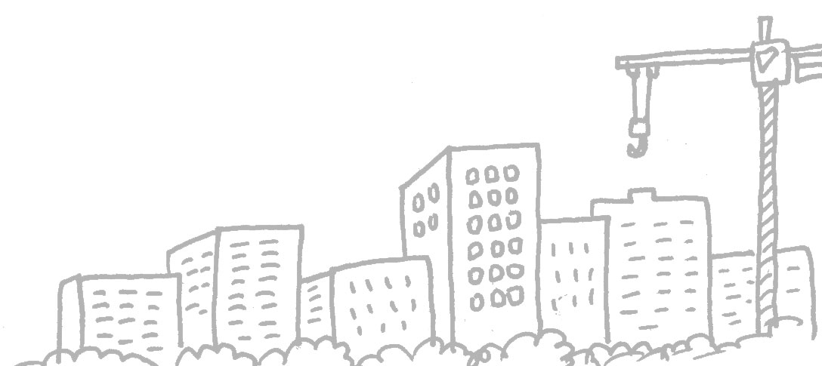
Det här är Sveriges Ingenjörer
Notes:
Fackförbundet och intresseorganisationen Sveriges Ingenjörer finns till för att stötta ingenjörerna i sitt viktiga uppdrag att utveckla Sverige.

Slide 4
Det här är Sveriges Ingenjörer
Vi är en medlemsorganisation för högskoleutbildade ingenjörer

Slide 5
Det här är Sveriges Ingenjörer
Vi är en medlemsorganisation för högskoleutbildade ingenjörer
Vi är det enda fackförbundet med fokus på ingenjörer
Notes:
Vi är det enda fackförbundet med fullständigt fokus på just ingenjörer, vilket innebär att vi sätter vår yrkeskår i första rummet och inte behöver ta hänsyn till konkurrerande intressen.

Slide 6
Det här är Sveriges Ingenjörer
Vi är en medlemsorganisation för högskoleutbildade ingenjörer
Vi är det enda fackförbundet med fokus på ingenjörer
Vi erbjuder Sveriges största nätverk för ingenjörer
Notes:
Idag har vi 142 000 medlemmar, alla högskoleutbildade ingenjörer.

Slide 7
Det här är Sveriges Ingenjörer
Vi är en medlemsorganisation för högskoleutbildade ingenjörer
Vi är det enda fackförbundet med fokus på ingenjörer
Vi erbjuder Sveriges största nätverk för ingenjörer
Vi är det största förbundet inom Saco
Notes:
Det gör oss till det största förbundet inom akademikernas centralorganisation Saco. Vi arbetar för att våra medlemmar/ni som medlemmar ska ha goda arbetsvillkor, få möjlighet att utvecklas i sina/era yrkesroller och värderas så högt som de/ni förtjänar. För att lyckas har vi en långsiktig strategi med insatser på både individnivå, kårnivå och samhällelig nivå.

Slide 8
Det här är Sveriges Ingenjörer
Vi är en medlemsorganisation för högskoleutbildade ingenjörer
Vi är det enda fackförbundet med fokus på ingenjörer
Vi erbjuder Sveriges största nätverk för ingenjörer
Vi är det största förbundet inom Saco
Vi är en demokratisk organisation som bygger på medlemsinflytande
Notes:
Allt arbete gör vi på uppdrag av och tillsammans med våra medlemmar. Den som själv vill vara med och påverka sin och sina kollegors arbetssituation, lön och villkor kan engagera sig som förtroendevald i lokalföreningen på sin arbetsplats. Finns det inte redan en lokalförening kan man få hjälp av oss att starta en.

Slide 9
Sveriges Ingenjörer gör det möjligt för dig som medlem att utvecklas i din yrkesroll
Sveriges Ingenjörer erbjuder karta och kompass på en föränderlig arbetsmarknad
Rådgivning, omvärldsbevakning, lönestatistik, nyheter genom våra tidningar, karriärsstöd
Sveriges Ingenjörer ger dig den grundtrygghet som gör att du vågar mer
Kollektivavtal, arbetsrättslig rådgivning och stöd, förhandling och rättshjälp, inkomstförsäkring
Sveriges Ingenjörer erbjuder vässade verktyg som stärker dig i ditt yrkesliv
Karriärstöd till exempel coachning, CV-granskning, lönestatistik, kurser
Sveriges Ingenjörer erbjuder exklusiva nätverk för ingenjörer
Nätverksträffar för till exempel chefer och egenföretagare, yrkesföreningar, mentorprogram
Notes:
Vi vill att våra medlemmar ska ha möjlighet att utvecklas under hela sitt yrkesverksamma liv – på sina egna villkor. Därför stöttar vi alla som vill öka sin kunskap, känna större trygghet i sin yrkesroll eller få inspiration att nå längre i sin karriär genom att erbjuda tjänster och verktyg som utformats särskilt för ingenjörer. Vi genomför årligen ett stort antal seminarier för alla våra medlemmar som vi delta. Vi har också exklusiva mentorsprogram för utlandsfödda ingenjörer och chefer.
Våra kollektivavtal är grunden i vårt arbete för att du ska kunna utvecklas.

Slide 10
Sveriges Ingenjörer tar ansvar för att stärka ingenjörskåren
Sveriges Ingenjörer har dina arbetsvillkor för ögonen, så att du kan fokusera på annat
Kollektivavtal, arbetsrättslig rådgivning och stöd, förhandling och rättshjälp
Sveriges Ingenjörer arbetar för att du ska värderas så högt som du förtjänar
Lönestatistik, opinionsbildning, kollektivavtal, karriärstöd
Sveriges Ingenjörer strävar efter att ta fram avtal som gynnar rörlighet, kreativitet och innovation
Kollektivavtal, opinionsbildning, förhandling, juridisk expertis
Notes:
Eftersom våra medlemmar tillbringar en stor del av sin tid på arbetet är det viktigt att de har bra villkor, kan påverka sin arbetssituation och upplever att det finns balans mellan arbete och fritid. Vår uppgift som fackförbund är att lägga grunden för trygghet i våra medlemmar arbetsliv genom att förhandla fram kollektivavtal som bland annat reglerar arbetstider, pension och föräldraledighet. På plats ute på många arbetsplatser med kollektivavtal finns våra förtroendevalda. De utgör länken mellan oss, våra medlemmar och arbetsgivarna i vardagen och kan företräda medlemmarna i fackliga frågor, förhandla och tydliggöra ingenjörernas värde för företaget. På en övergripande nivå arbetar Sveriges Ingenjörer också med att skapa bättre förståelse för ingenjörernas bidrag till utveckling och lönsamhet på arbetsplatserna. Det gör vi genom att föra en diskussion med svenska arbetsgivare kring ingenjörslöner och betona vikten av lönen som ett styrmedel och en strategiskt motiverad investering. Ingenjörerna ska värderas precis så högt som de förtjänar är vårt budskap.

Slide 11
Sveriges Ingenjörer framhäver ingenjören som en avgörande del av samhällsutvecklingen
Sveriges Ingenjörer representerar svensk innovationskraft
Opinionsbildning kring innovation och entreprenörskap till exempel debattartiklar, politikeruppvaktning
Sveriges Ingenjörer deltar aktivt i debatten om hållbar utveckling
Opinionsbildning, debatt, sprider sakkunskap, remissinstans, samarbeten
Sveriges Ingenjörer är drivande i frågorna om ingenjörskompetens av idag och i morgon
Opinionsbildning kring ingenjörs-utbildningarnas kvalitet och forskningens relation till samhället och teknikintresset hos barn och vuxna
Notes:
På en samhällelig nivå fokuserar vi på att framhäva ingenjören som en avgörande del av samhällsutvecklingen. Som den främsta representanten för ingenjörer och innovationskraft arbetar vi för att utveckla förutsättningarna för att våra medlemmar ska kunna bidra till ett hållbart samhälle. Det gör vi genom att bilda opinion och driva frågor som har betydelse för yrkeskåren.
Kärnan i påverkansarbetet är vårt näringspolitiska program som bland annat kretsar kring ingenjörsdrivna företags möjligheter att växa och stanna kvar i Sverige, samt kring förutsättningarna för enskilda innovatörer att utveckla och förverkliga sina idéer.
Vi driver också frågor som kretsar kring forskning och innovation, till exempel hur svensk innovationsförmåga kan stärkas för att möta framtida utmaningar genom ökad samverkan mellan högskolor, näringsliv, industri och forskningsinstitut.
För att trygga framväxten av morgondagens ingenjörer har vi också en utbildningspolitisk agenda med fokus på att locka kommande generationer till tekniska ämnen.

Slide 12
Vi har även ett anpassat medlemskap för dig som är:
Student
Chef
Egenföretagare
Notes:
Ingenjörsstudent Ditt liv som ingenjör börjar redan under studietiden. Sveriges Ingenjörer ger dig möjlighet att börja forma din framtida yrkesroll långt före examen. Som medlem får du exempelvis hjälp med CV-granskning, inbjudan till karriärseminarier och studiebesök samt tillgång till rådgivning av våra studentinformatörer på din högskola.
Chef
Eftersom många av våra medlemmar är chefer har vi sedan länge även ett specialutformat serviceutbud med en rad förmåner och tjänster som kommer till nytta i ledarskapet.
Egenföretagare
Arbetslivet är långt och innehåller mängder av möjligheter. En av dem är att driva eget företag, vilket många ingenjörer gör helt eller delvis någon gång under sin karriär. Genom att erbjuda företagartjänster stödjer Sveriges Ingenjörer dig som går i starta-eget-tankar eller redan är egenföretagare.

Slide 13
Välkommen till Sveriges Ingenjörer
Du når oss i föreningen genom att…
Notes:
Säkerställ att åhörarna vet vilka ni är och hur de kan få kontakt med er efteråt. Anpassa denna bild och skriv in kontaktuppgifter till er förtroendevalda och annan information ni synliggöra.

